Slide 1
創 意 成 金
談企業智慧財產權管理
王 煌 玄
玄燁國際控股有限公司 董 事 長
中國工信部電子知識產權 執行主編

Slide 2
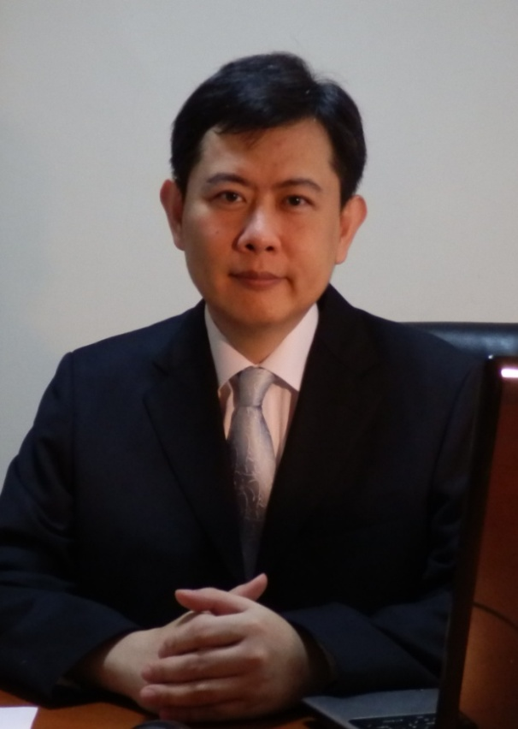
演講人：王煌玄簡介
學歷：
  台灣 淡江大學 應用化學系
  台灣 交通大學 資訊管理研究所
  台灣 交通大學 科技法律研究所
  廣州 暨南大學 產業經濟研究院
現職：
  玄燁國際控股有限公司 創辦人
  台灣安防科技聯盟 發起人
  台灣中華創業育成協會成果轉化與產學合作委員會 主任委員
  中國 工業和信息化部 電子知識產權雜誌 執行主編
經歷
  科技產業技術研發近二十年
  科技產業分析師近十年
  大學教授「企業智慧財產權管理」與「科技產業分析」專業課程七年
  智慧財產權相關領域工作十餘年

Slide 3
價值決定勝負

Slide 4
誰賺走了iPhone利潤?

Slide 5
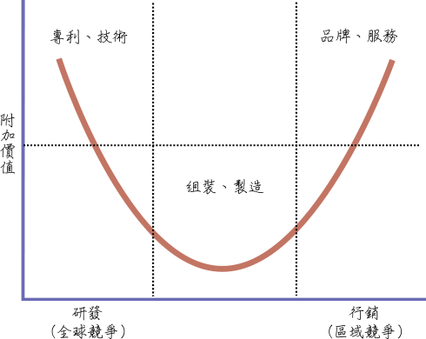
價值的差異 -- 微笑曲線
ODM
OBM
OEM

Slide 6
專利研發
轉化
技術價值

Slide 7
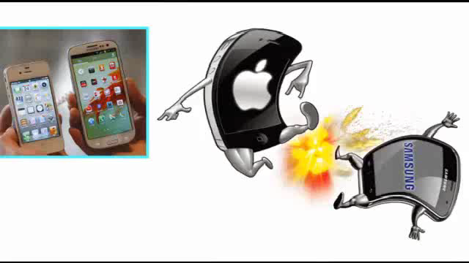
專利案例(三星 v. 蘋果專利戰)

Slide 8
專利案例(全球行動設備專利戰)

Slide 9
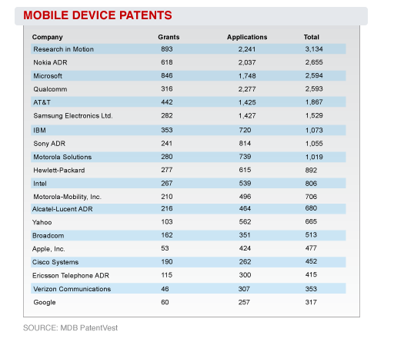
專利案例(全球行動設備專利戰)

Slide 10
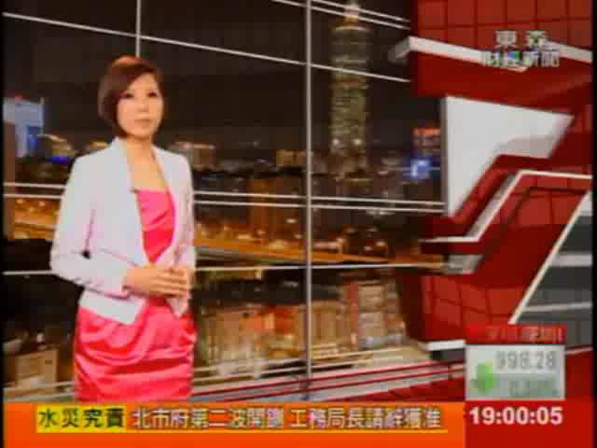
專利案例(HTC v. 蘋果專利戰)

Slide 11
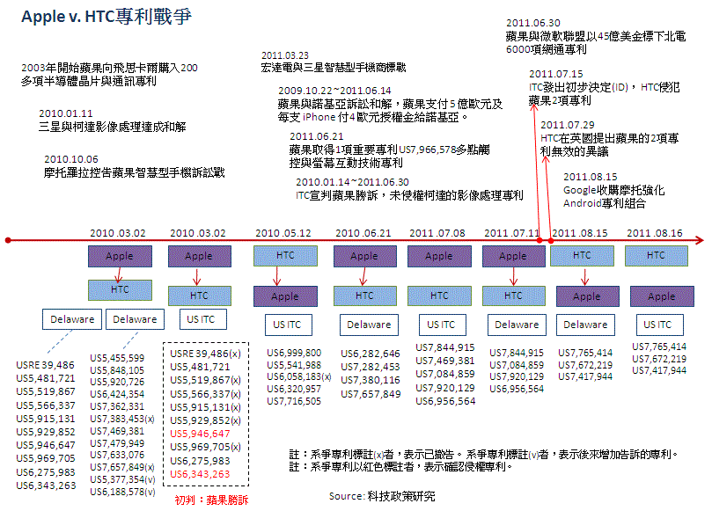
專利案例(Apple v. HTC專利戰)

Slide 12

山寨進化

Slide 13
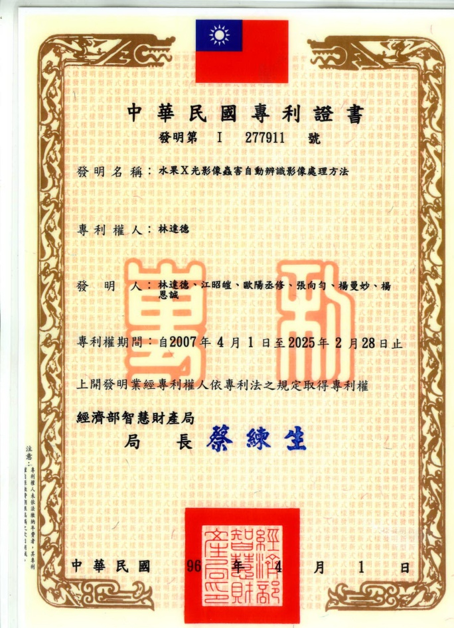
專利法規
專利法 §1
  為鼓勵、保護、利用發明與創作，以促進產業發展，特制定本法
權利：
  一定期限內，就一定範圍之技術領域內，得享有排他的權利
一種契約行為
  國家與專利申請人之間的契約關係
義務：
  充分揭露且須達到可據以實施之要求
  來換取國家給與專利人一定時間專有壟斷權利

Slide 14
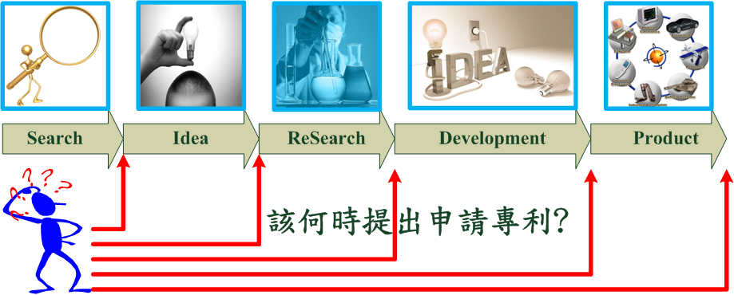
「專利研發」轉化「技術價值」
專利申請：發明→申請→審查→發證
發明→產業應用→商品化(科技成果轉化)
研發過程當中專利申請時機：

Slide 15
專利權的商業運用
商品化：
  發明人自行實施
  讓與他人實施
  授權他人實施
    專屬授權(exclusive licensing)
    獨家授權(sole licensing)：授權者本人仍得實施
    非專屬授權(non-exclusive licensing)
    強制授權(特許實施)

Slide 16
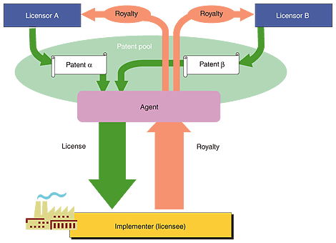
授權模式： Patent Pool利潤分享

Slide 17
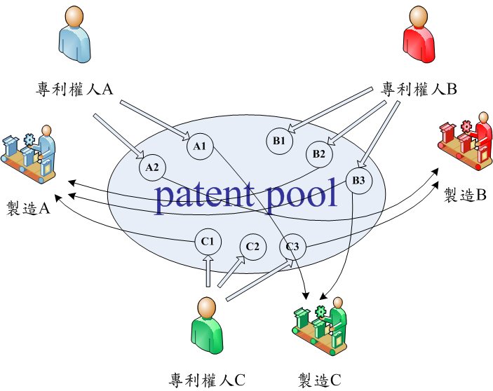
授權模式：
Patent Pool 技術共享&交互授權

Slide 18
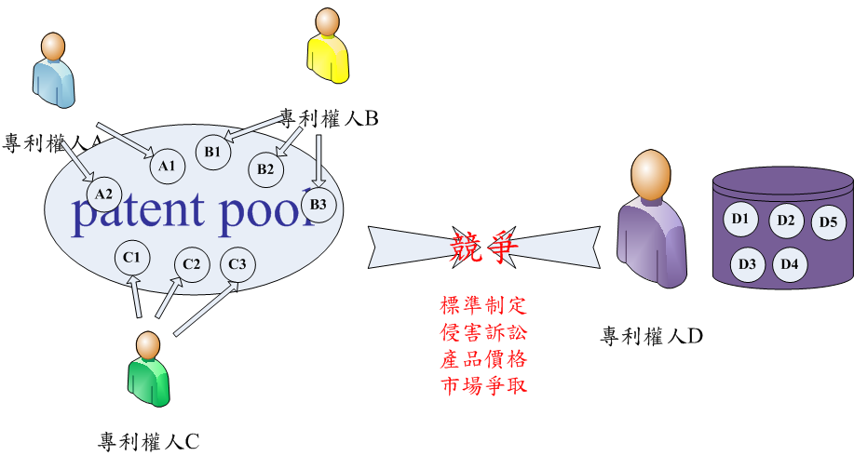
授權模式：Patent Pool 產業競爭

Slide 19
商標經營
轉化
品牌價值

Slide 20
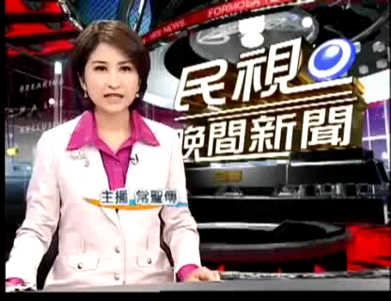
商標案例（山寨蘋果專賣店）

Slide 21
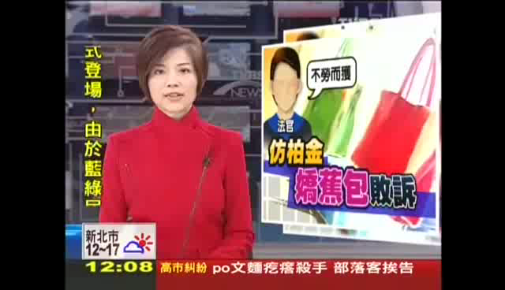
商標案例（嬌蕉包）

Slide 22
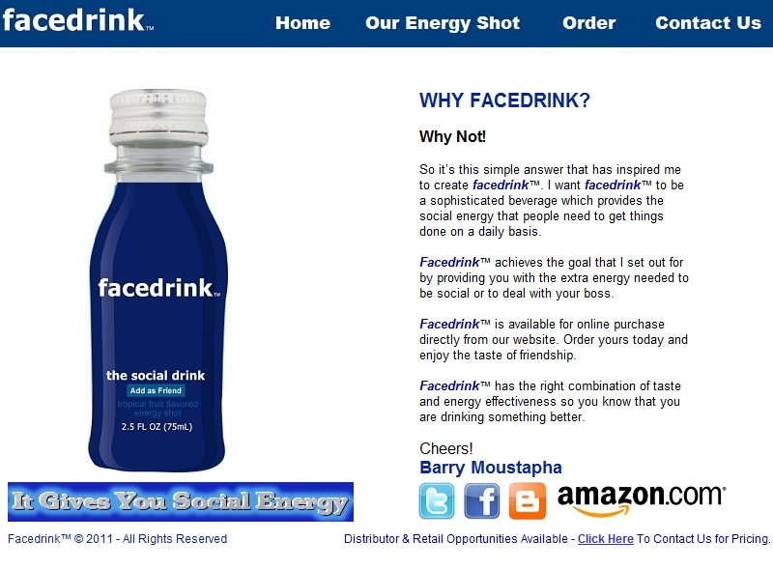
商標案例（國外案例）

Slide 23
商標法規
商標法 §1
  為保障商標權、證明標章權、團體標章權、團體商標權及消費者利益，維護市場公平競爭，促進工商企業正常發展，特制定本法。
識別
  商標有表彰企業之營業信譽、商品或服務之出產來源、品質保證及廣告等功能

Slide 24
「商標經營」轉化「品牌價值」
品牌對消費者之利益
  易於消費者辨識
  有助於確保產品品質
  對消費者比較有保障
品牌對廠商之利益
  吸引消費者重複購買
  形成一種進入障礙
  減少價格比較
  可以從事品牌延伸
  品牌可以區隔商品

Slide 25

品牌：變形金剛賣牛奶

Slide 26
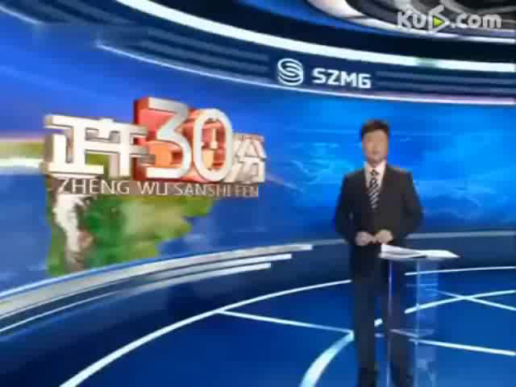
商標案例（蘋果400萬 v.唯冠100億 iPad商標）

Slide 27
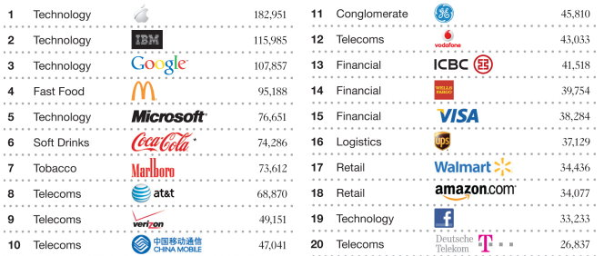
2012 Ranking of the Top 100 Brands
資料來源：http://www.interbrand.com/en/best-global-brands/best-global-brands-2008/best-global-brands-2011.aspx

Slide 28
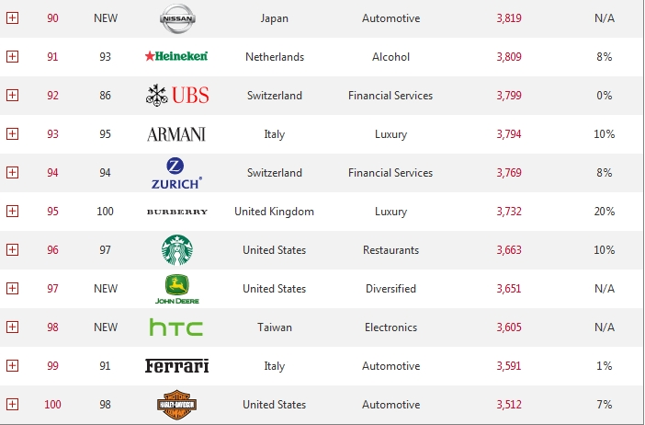
2011 Ranking of the Top 100 Brands
(Cont.)
資料來源：http://www.interbrand.com/en/best-global-brands/best-global-brands-2008/best-global-brands-2011.aspx

Slide 29
創意著作
轉化
文創價值

Slide 30
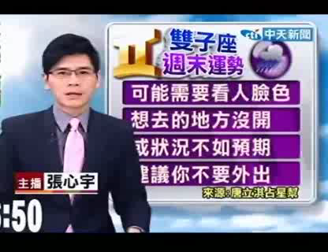
著作權案例(橙果侵權案)

Slide 31

著作權案例
(王菲演唱《傳奇》涉嫌侵權 遭版權人索賠300萬)

Slide 32
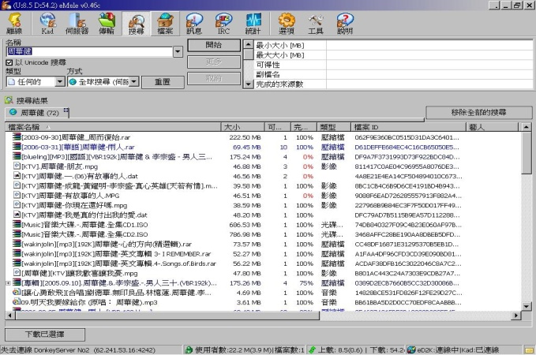



著作權案例(Client-Server → P2P)

Slide 33
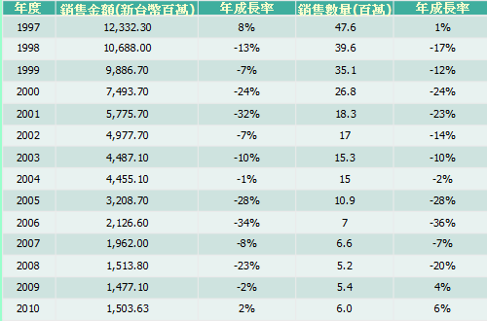
台灣唱片銷售數量

Slide 34
著作權法規
著作權法 § 1
  為保障著作人著作權益，調和社會公共利益，促進國家文化發展，特制定 本法。
著作權法 § 5
  本法所稱著作，例示如下︰
    一、語文著作。 二、音樂著作。
    三、戲劇、舞蹈著作。 四、美術著作。
    五、攝影著作。 六、圖形著作。
    七、視聽著作。 八、錄音著作。
    九、建築著作。 一○、電腦程式著作。
    前項各款著作例示內容，由主管機關訂定之。

Slide 35
「創意著作」轉化「文創價值」
重製權(Copy Right)
公開口述權
公開播送權
公開傳輸權
公開上映權
公開演出權
公開展示權
改作權
散布權
發行權
編輯權
製版權
出租權
輸入權
表演人之權利

Slide 36
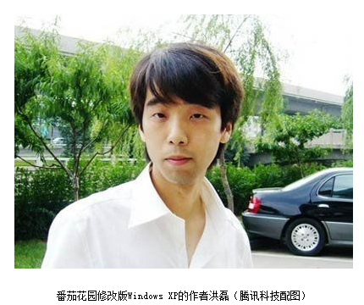
著作權案例(大陸番茄花園案)

Slide 37
不同的聲音與發展
Open Source
  1984年Richard Stallman成立『自由軟體基金會』(Free Software Foundation)透過公共授權，倡導自由取得原始碼，自由更改和散佈‧凡透過此公共授權取得的軟體，可被描述為使用者有自由的權利，去操作、複製、分送、研究和更改此軟體，此軟體即被稱為開放式軟體。
創造共用(Creative Commons，簡稱CC)
  創用CC是一個非營利組織，也可以指一種有彈性的版權授權方式。
  創用CC的主要宗旨是增加創意作品的流通性及可衍生性，作為其他人據以創作及共享的基礎，並尋找適當的法律以確保上述理念。
  傳統的著作權通常位兩種極端，一端是「保留所有權利」，另一端則是「不保留任何權利」（即公有領域，Public Domain）。
  創用CC則試圖在兩者中間廣大的灰色地帶保有彈性，使得創作者可以「保留部分權利」。
  創用CC提供多種可供選擇的授權形式及條款組合，創作者可與大眾分享創作，授予其他人再散布的權利，卻又能保留其他某些權利。

Slide 38
商業模式轉化
音樂：Apple iTune、演唱會模式
電影：PPS
書籍：百度
雜誌：版權合作模式
軟體
  微軟Office → Open Office → Google文件
  App Store v. Andriod
  雲端運營
破壞性創新

Slide 39
智慧財產權融資

Slide 40
企業成長所需要融資體系
智慧資本家(技術+法律+財務+市場)

Slide 41
智慧財產權融資問題
融資單位
  銀行：對於技術與市場無專業能力可以評估風險
  創投：專業能力理應比銀行高
鑑價
  尚未發展出一套固定的計算標準及公式，
  鑒價公司之公信力及鑒價人員之專業能力、職業道德主、客觀因素考慮
  鑒價機構收費機制
    鑒價金額↗ => 傭金 ↗
    鑒價單位有誘因順從被鑒價單位的要求
  鑒價機構法律責任？

Slide 42
資本作價(股本)
大陸1993年公司法關於“以工業產權、非專利技術作價出資的金額不得超過有限責任公司註冊資本的百分之二十。”
2005年大陸公司法取消了上述規定，但增加了“全體股東的貨幣出資金額不得低於有限責任公司註冊資本的百分之三十。”的規定，也就是”最多可達70 %”

Slide 43
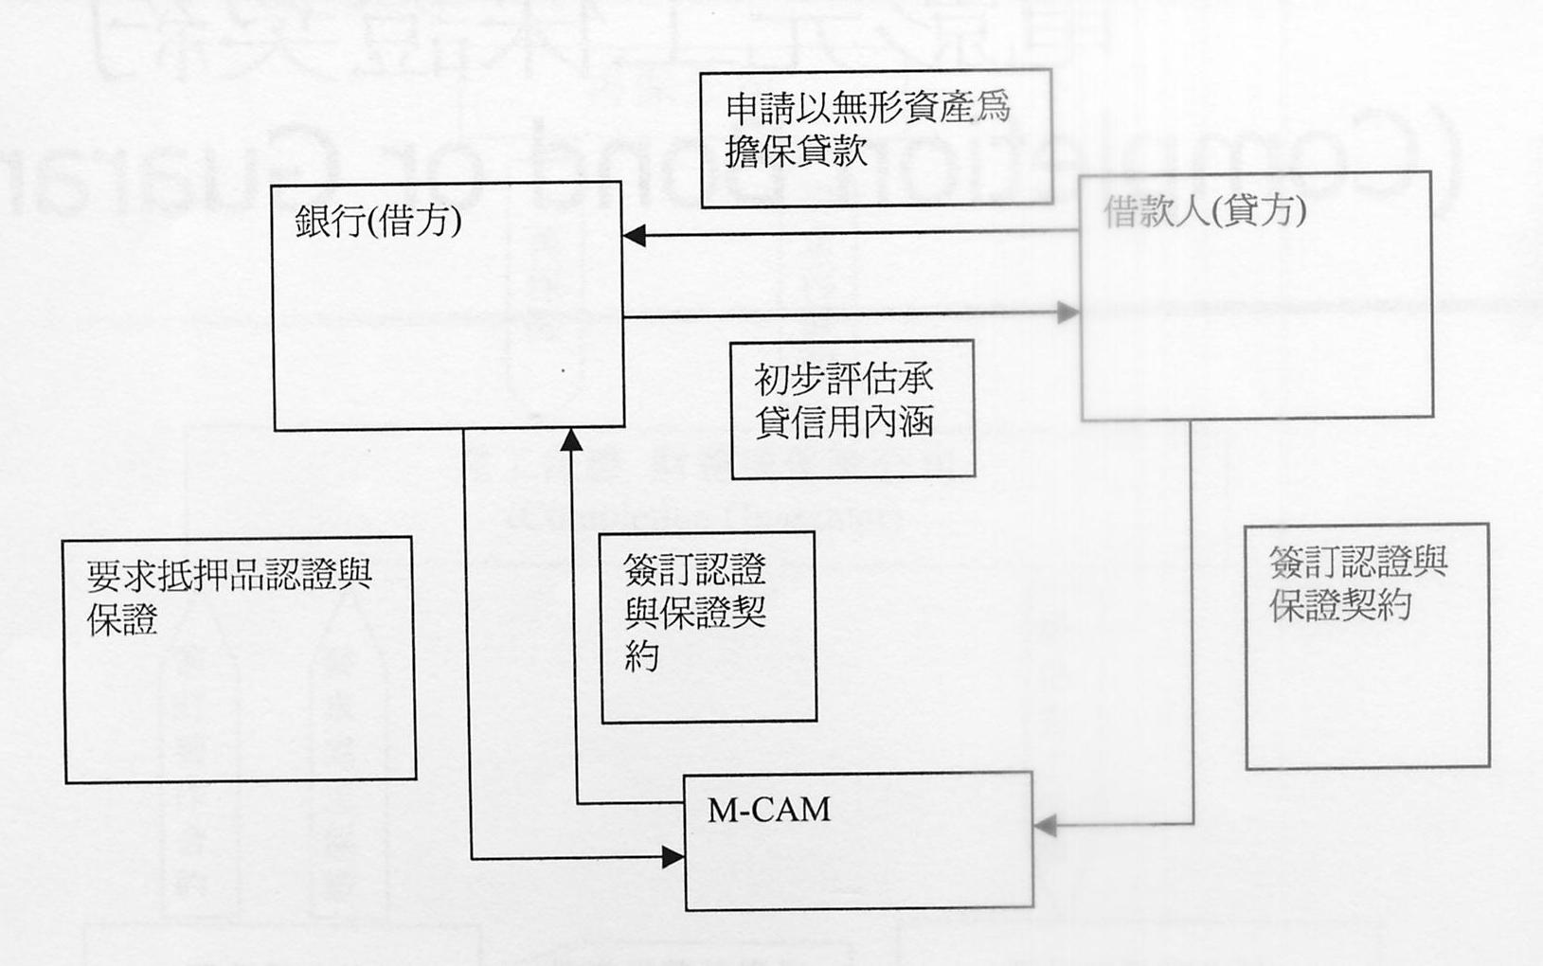
融資擔保
降低銀行融資風險
協助權益稽核
協助處理IP資產
協助建立IP鑒價知識

Slide 44
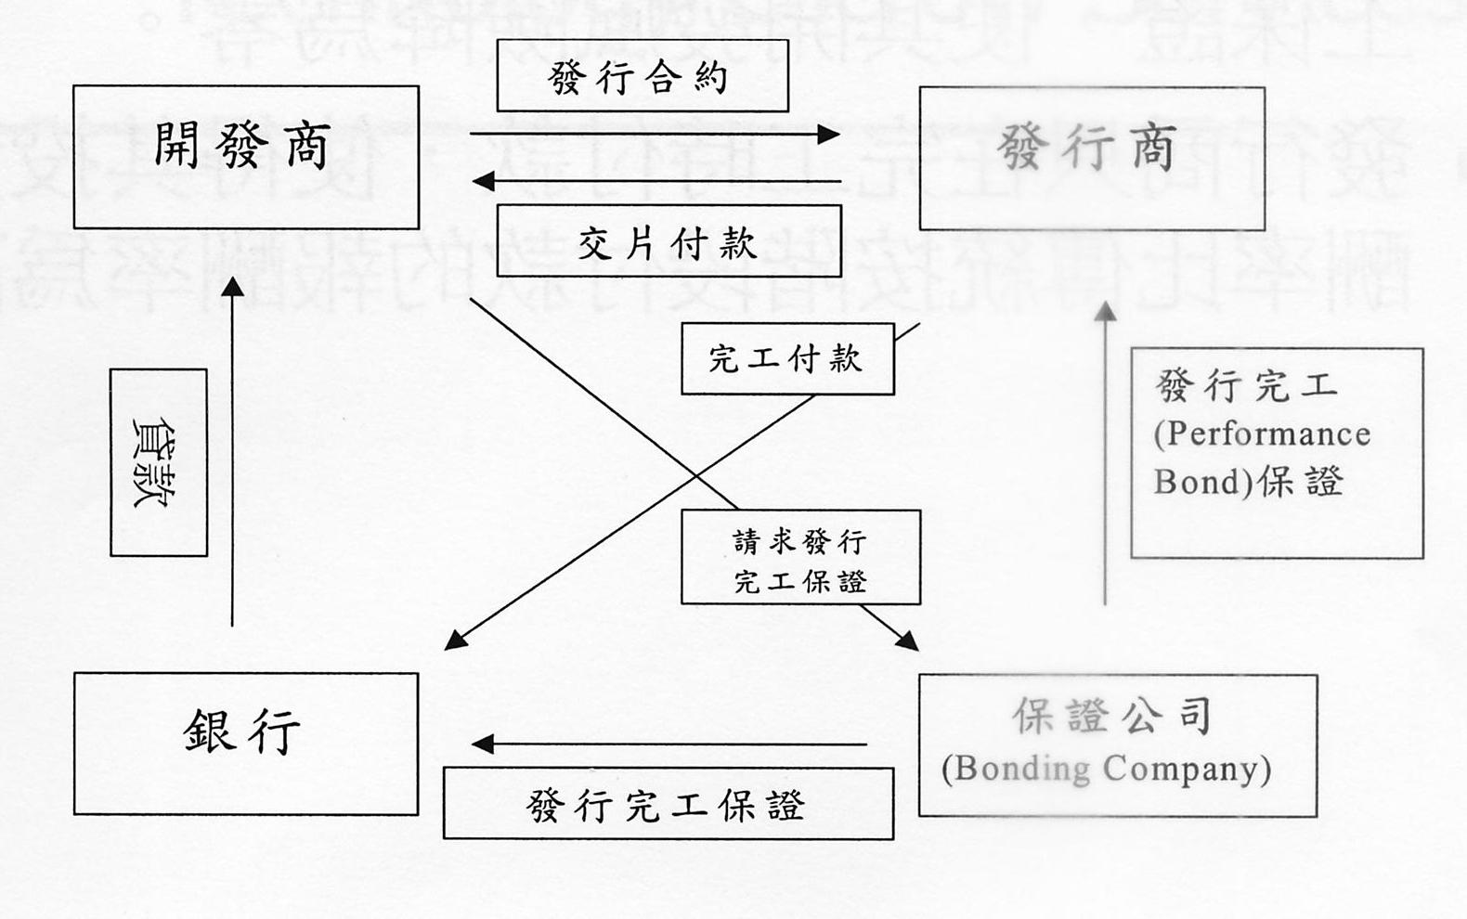
完工保證機制

Slide 45


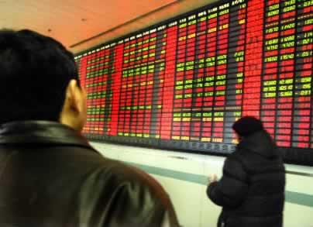
智慧財產權證券化
衍生性金融商品設計
不動產證券化
林志玲也能證券化
當然智慧財產權也可以

Slide 46
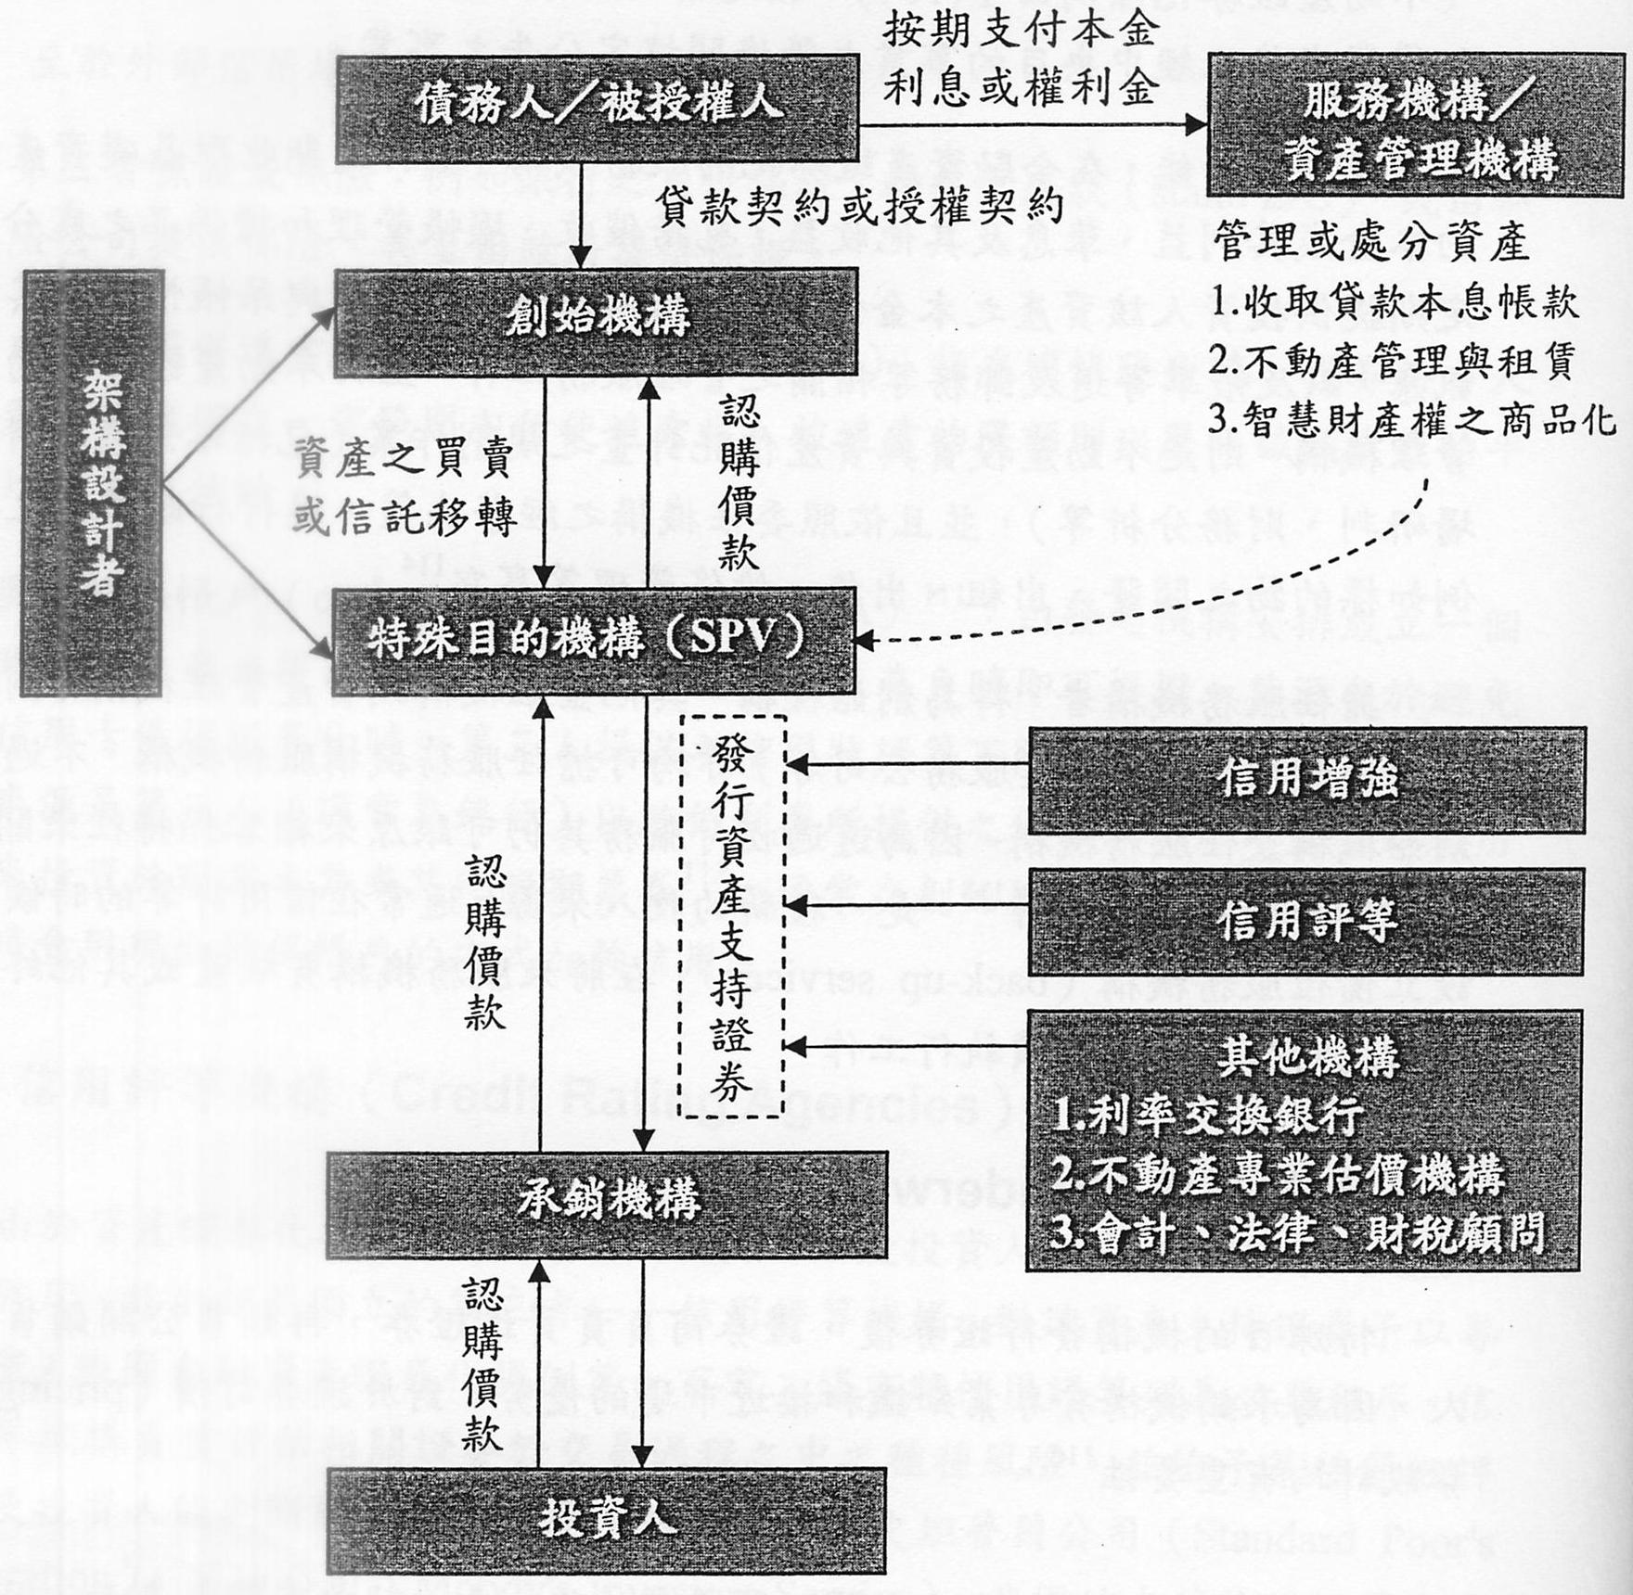
證券化操作模式

Slide 47
智慧財產權產業領域

Slide 48

企業智慧財產權管理架構

Slide 49
企業智慧財產權管理架構
臉書專頁(企業知識產權管理)
(臉書上最大華文智慧財產管理知識分享社群)
http://www.facebook.com/IPR.Forum
新浪微群(企業知識產權管理)
(中國最大知識產權管理微群)
http://q.weibo.com/942397

Slide 50
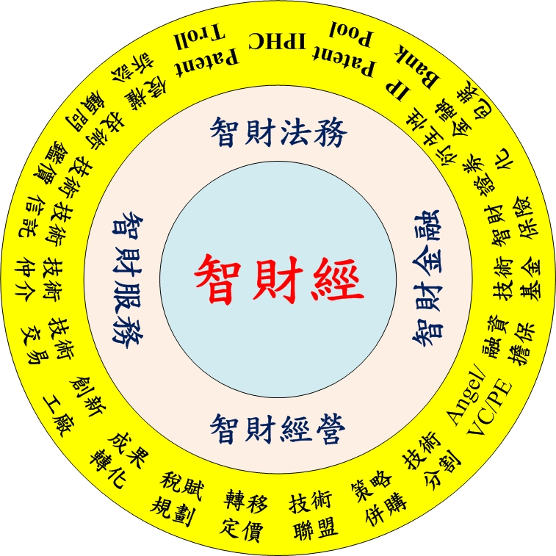
智慧財產權產業

Slide 51


Thanks For Your Attention !
玄燁國際控股有限公司 王煌玄
Edward @ ipr . asia

